Slide 1

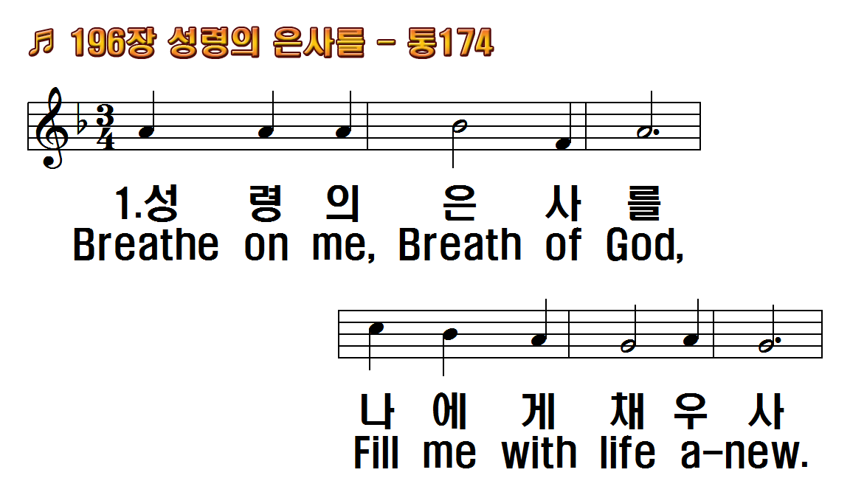
1.성령의 은사를
2.성령의 은사를
3.성령의 은사를
4.성령의 은사를
1.Breathe on me, Breath of
2.Breathe on me, Breath of
3.Breathe on me, Breath of
4.Breathe on me, Breath of

Slide 2
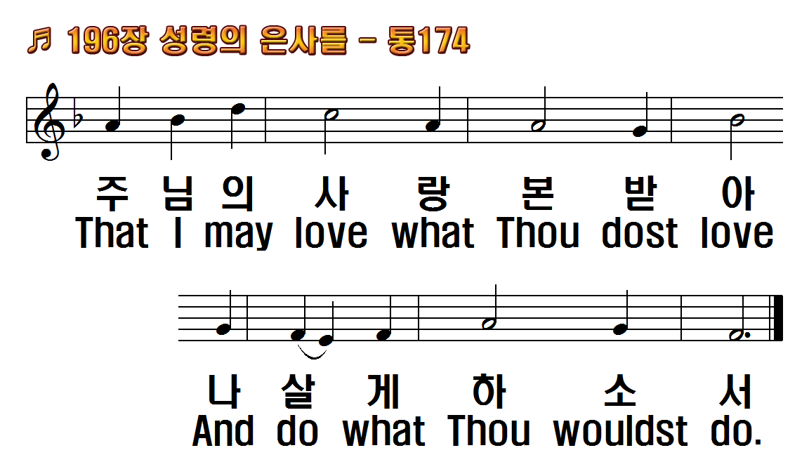
1.성령의 은사를
2.성령의 은사를
3.성령의 은사를
4.성령의 은사를
1.Breathe on me, Breath of
2.Breathe on me, Breath of
3.Breathe on me, Breath of
4.Breathe on me, Breath of

Slide 3
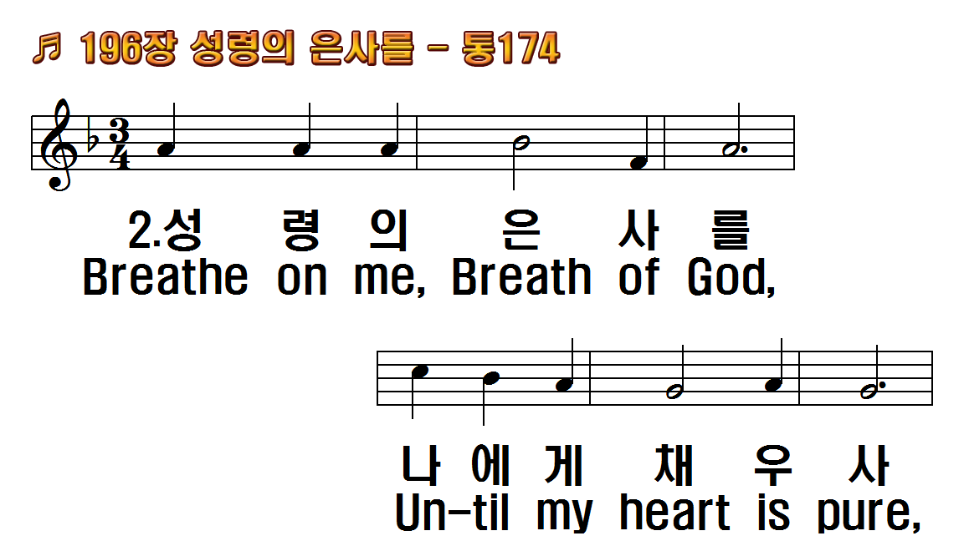
1.성령의 은사를
2.성령의 은사를
3.성령의 은사를
4.성령의 은사를
1.Breathe on me, Breath of
2.Breathe on me, Breath of
3.Breathe on me, Breath of
4.Breathe on me, Breath of

Slide 4
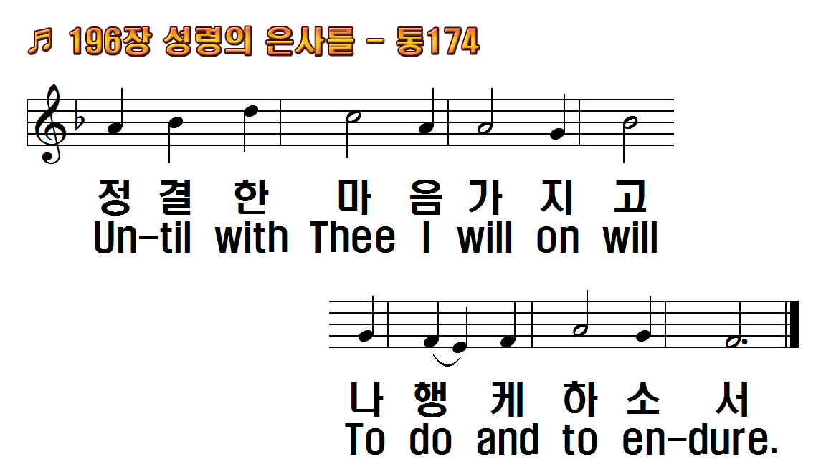
1.성령의 은사를
2.성령의 은사를
3.성령의 은사를
4.성령의 은사를
1.Breathe on me, Breath of
2.Breathe on me, Breath of
3.Breathe on me, Breath of
4.Breathe on me, Breath of

Slide 5
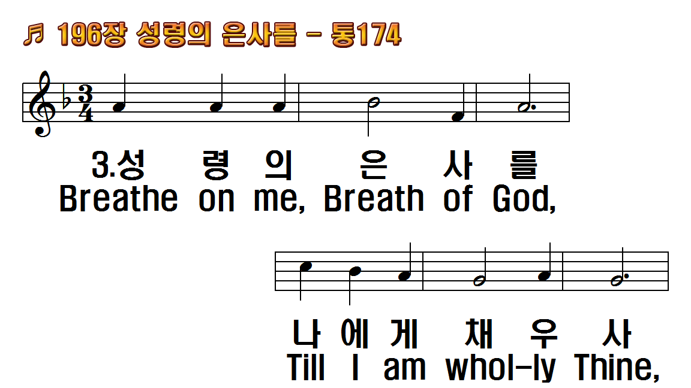
1.성령의 은사를
2.성령의 은사를
3.성령의 은사를
4.성령의 은사를
1.Breathe on me, Breath of
2.Breathe on me, Breath of
3.Breathe on me, Breath of
4.Breathe on me, Breath of

Slide 6
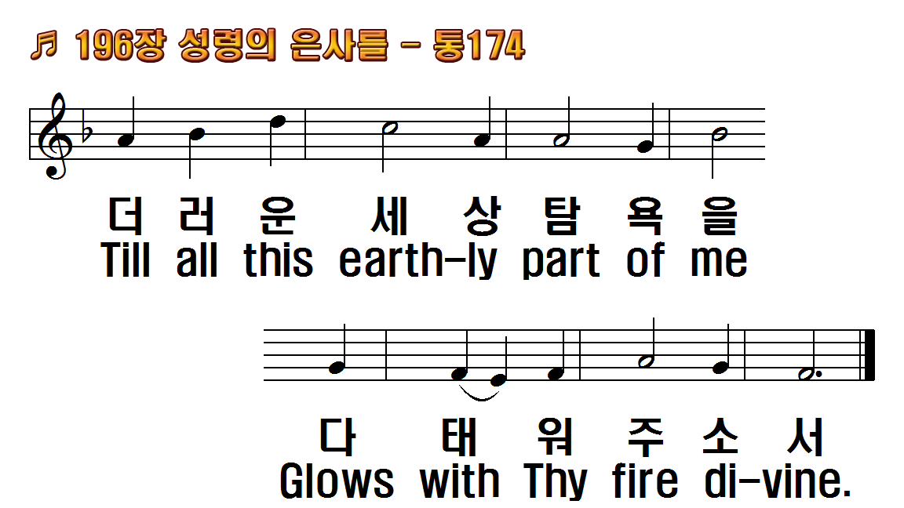
1.성령의 은사를
2.성령의 은사를
3.성령의 은사를
4.성령의 은사를
1.Breathe on me, Breath of
2.Breathe on me, Breath of
3.Breathe on me, Breath of
4.Breathe on me, Breath of

Slide 7
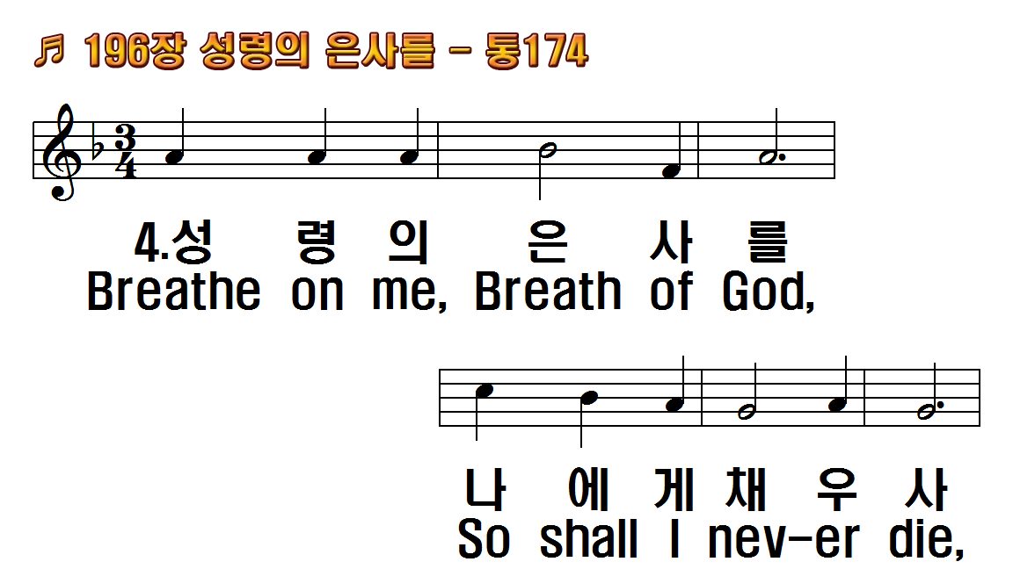
1.성령의 은사를
2.성령의 은사를
3.성령의 은사를
4.성령의 은사를
1.Breathe on me, Breath of
2.Breathe on me, Breath of
3.Breathe on me, Breath of
4.Breathe on me, Breath of

Slide 8
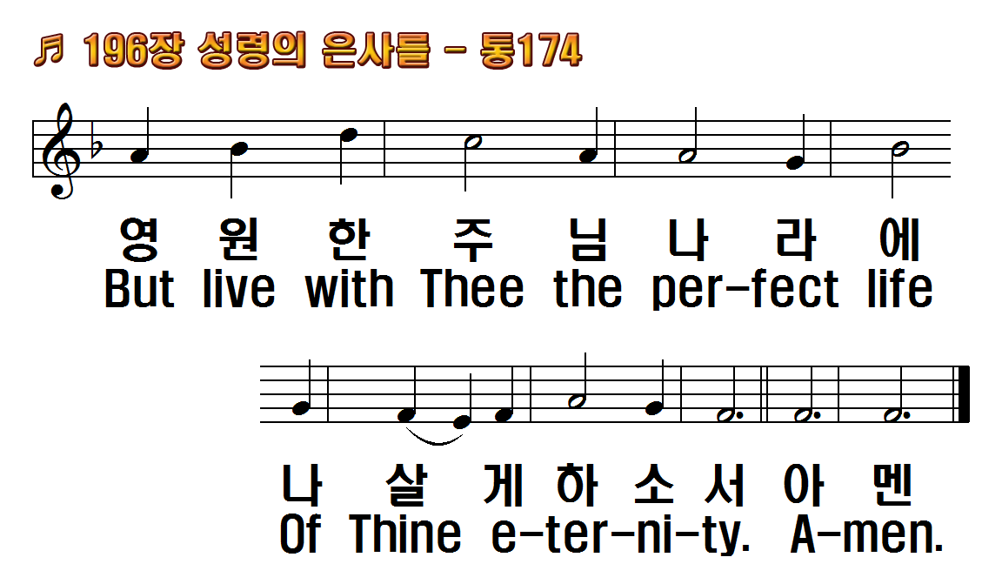
1.성령의 은사를
2.성령의 은사를
3.성령의 은사를
4.성령의 은사를
1.Breathe on me, Breath of
2.Breathe on me, Breath of
3.Breathe on me, Breath of
4.Breathe on me, Breath of

Slide 9
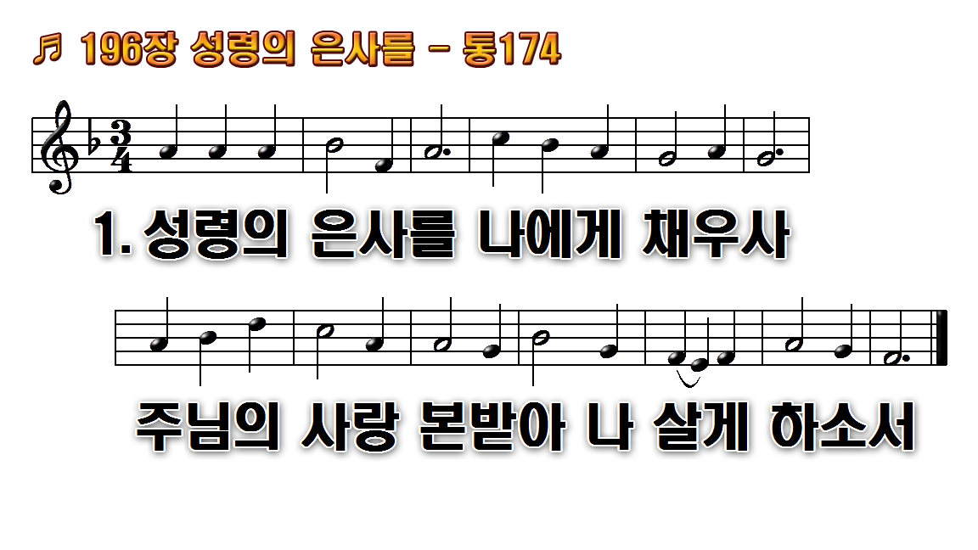
1.성령의 은사를 나에게 채우사
2.성령의 은사를 나에게 채우사
3.성령의 은사를 나에게 채우사
4.성령의 은사를 나에게 채우사

Slide 10
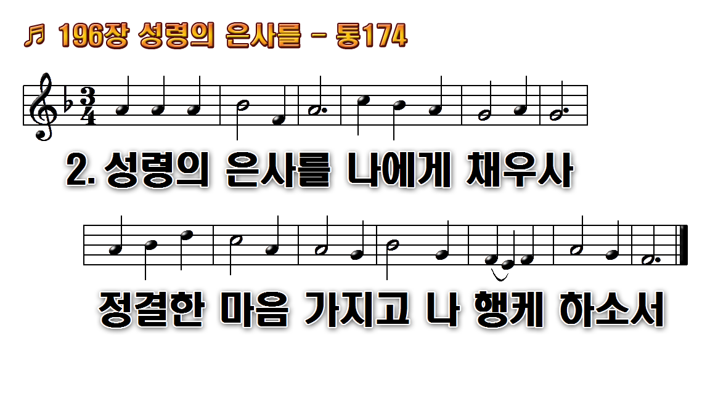
1.성령의 은사를 나에게 채우사
2.성령의 은사를 나에게 채우사
3.성령의 은사를 나에게 채우사
4.성령의 은사를 나에게 채우사

Slide 11
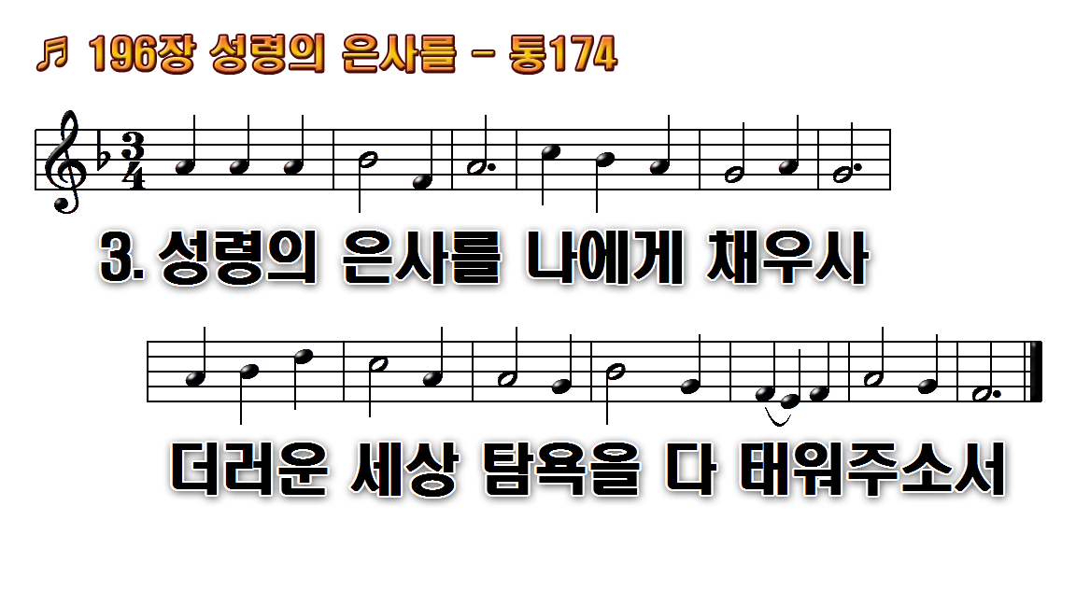
1.성령의 은사를 나에게 채우사
2.성령의 은사를 나에게 채우사
3.성령의 은사를 나에게 채우사
4.성령의 은사를 나에게 채우사

Slide 12
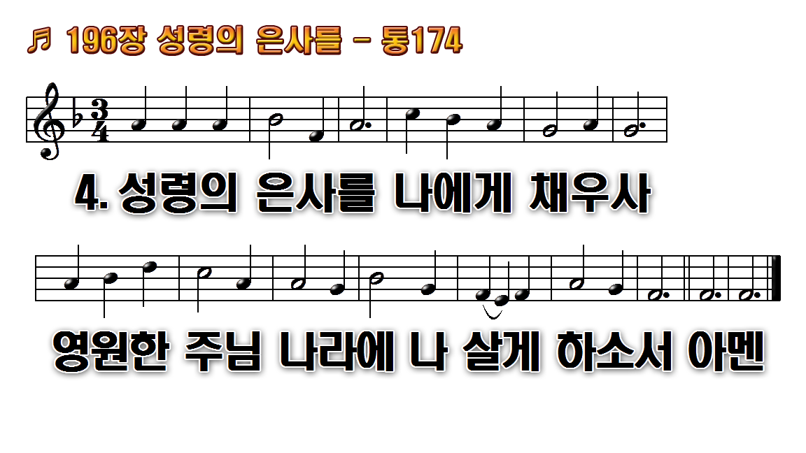
1.성령의 은사를 나에게 채우사
2.성령의 은사를 나에게 채우사
3.성령의 은사를 나에게 채우사
4.성령의 은사를 나에게 채우사

